Slide 1
外排序
大多数内排序算法都是利用了内存是直接访问的事实,读写一个数据是常量的时间。如果输入是在磁带上，磁带上的元素只能顺序访问。甚至数据是在磁盘上，效率还是下降，因为转动磁盘和移动磁头会产生延迟。
外排序模型
预处理
归并

Slide 2
归并
两路归并
多路归并
多阶段归并

Slide 3
两路归并
假设我们有四条磁带A1,A2,B1和B2，两个用于输入，两个用于输出。开始时数据在A1上
内存一次能排序M个记录
工作过程：
  从输入磁带上一次读入M个记录，对它们进行内排序，然后把已排序片段轮流写到B1和B2。回绕所有的磁带 。
  取每条磁带上的第一个已排序片段，把它们归并起来，并把结果写到A1。然后，从每条磁带上取下一个已排序片段，把它们归并起来，结果写到A2。继续这个过程，轮流把结果写到A1和A2，
  回绕四条磁带，重复同样的步骤，这次使用A磁带作为输入，而B磁带作为输出。
  重复步骤二和三，直到剩下一个长度为N的已排序片断

Slide 4
初始的磁带配置
A1 | 1、4、10、11、8、0、20、12、9、5、14、7、16、3、13、19、2、6、18、15
A2
B1
B2
经过预处理后面，已排序片段在两条磁带上的分布
A1
A2
B1 | 1、4、8、10、11、20 | 3、7、13、19
B2 | 0、5、9、12、14、16 | 2、6、15、18
经过第一轮归并后的磁带
A1 | 0、1、4、5、8、9、10、11、12、14、16、20
A2 | 2、3、6、7、13、15、18、19
B1
B2

Slide 5
经过第二轮归并后的磁带
A1
A2
B1 | 0、1、2、3、4、5、6、7、8、9、10、11、12、13、14、15、16、18、19、20
B2
经过二轮归并后完成了外排序。
如果在预处理阶段不用置换选择，将会生成7个已排序片段。在归并阶段，将需要三轮归并

Slide 6
归并
两路归并
多路归并
多阶段归并

Slide 7
多路归并
如果还有额外的磁带，则可以用多路归并（multiway merge）或K路归并（K-way merge）来减少排序输入数据所需要的归并处理次数
归并K条输入磁带是由把每条输入磁带绕到每个已排序片段的开始处实现的。然后找出较小的一个元素，把它放到输出磁带上，相应的输入磁带向前转动
归并K条输入磁带的问题在于找到K个元素中的最小一个有点复杂。我们可以用一个优先级队列来实现。为了得到下一个写入输出磁带上的元素，我们执行一个deleteMin操作。相应的输入磁带往前转动，如果在这条输入磁带上的已排序片段还没完成，我们把这个新元素插入到优先级队列。

Slide 8
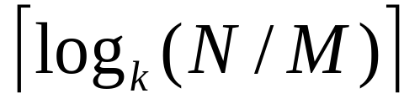
时间效益
在初始的已排序片段构造阶段后，使用K路归并所需的处理次数是 ，因为在每次处理后已排序片段的长度为原来的k倍。

Slide 9
归并
两路归并
多路归并
多阶段归并

Slide 10
多阶段归并
K路归并策略需要用2K条磁带，这可能限制了它在某些应用中的使用。
我们可以仅用K+1根磁带实现K路归并，这称为多阶段归并
直观的方法：假设有三条磁带：T1,T2和T3 ，以及一个在T1上的输入文件，它能产生34个已排序片段。
  在T2和T3上各放17个已排序片段，然后把结果归并到T1。
  把其中的一部分放到T2上以执行另一次归并。

Slide 11
多阶段归并的过程
按非均匀的方法分解原先的34个已排序片段。
如果把21个已排序片段放在T2，13个已排序片段放在T3
  在T3为空以前我们能够归并13个已排序片段到T1上。然后回绕T1和T3
  并将具有13个已排序片段的T1和具有8个已排序片段的T2归并到T3上。
  然后归并T1和T3

Slide 12
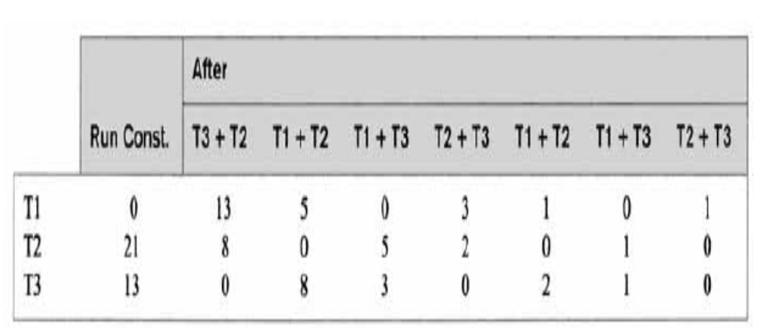
多阶段归并的已排序片段数

Slide 13
如何分布初始片断
如果已排序片段的数目是一个斐波纳契数F_{N}，那么分布最好的方法把它们分解成两个斐波纳契数F_{N-1}和F_{N-2}。
否则，为了将已排序片段数增加到一个斐波纳契数，必须在磁带上填充虚拟的已排序片段。

Slide 14
总结
介绍了常用的内排序，包括插入排序、选择排序、交换排序、归并排序。具体使用哪种排序方法取决于待排序数据的规模和原来的次序。
直接插入、直接选择排序适合于非常少量的数据。希尔排序对中等的数据量是一个好选择。冒泡排序适合原来就较有次序的序列。归并排序、快速排序、堆排序都有O（N log N）的性能。
当待排序的数据量很大以致不能完全放入内存时，我们只能对它采用外排序。外排序一般分为两步：首先将待排序的数据分成多个片段，对每个片段用内排序的方法进行排序，然后再将这些已排序的片段进行归并，最终得到一个排好序的序列。

Slide 15
作业

Slide 16
第11章 不相交集合类
主要用来解决等价问题
等价关系与等价类
不相交集
不相交集的实现
不相交集类的实现
不相交集的应用

Slide 17
等价关系
对集合中的每一对元素(a,b), a,b∈S, aRb要么是真要么是假，则称关系R（relation R）是定义在集合S上。如果aRb为真，则称a与b相关。如果集合中的每一对元素不是有关系就是没关系，则称该关系（relation）是定义在该集合上的。
等价关系（equivalence relation）是一种满足以下三个特性关系R。
  自反性（Reflexive）：对所有的a∈R，aRa为真。
  对称性（Symmetric）：当且仅当bRa时，aRb。
  传递性（Transitive）：aRb和bRc隐含aRc。

Slide 18
等价关系实例
亲戚关系就是一个等价关系。自己和自己是亲戚；如果A和B是亲戚，则B和A也是亲戚；如果A和B是亲戚，B和C是亲戚，则A和C也是亲戚。因此，亲戚关系具有自反性、对称性和传递性，所以是等价关系。
同样，如果通过公路可以从小镇a到小镇b，则称a与b是有关系的。如果道路是双向的，那么公路交通网络中的到达关系也是一个等价关系。

Slide 19
等价关系的基本操作
判断两个元素之间是否有等价关系
在两个元素间添加等价关系

Slide 20
等价关系的存储
二维数组：这是最直接的方法。i和j有关系，则a[i][j] = true
可以在常量时间内测试等价性。
问题：
  等价关系通常是隐式。
  添加一个关系并不是指将一个数组元素之为true。例如，一个等价关系定义在一个五个元素{a1,a2,a3,a4,a5}的集合上。该集合产生25对元素，每一对不是有关系就是没有关系。然而，a1～a2,a3～a4,a1～a5和a4～a2的信息隐含了所有的元素对都是有关系的。

Slide 21
等价类
等价关系的另一种表示方法是采用等价类
集合S中的元素x的等价类是S的一个子集，它包含了所有与x有关的元素。这些等价类形成了不相交的集合
等价类形成了S的一种分割

Slide 22
第11章 不相交集合类
主要用来解决等价问题
等价关系与等价类
不相交集
不相交集的实现
不相交集类的实现
不相交集的应用

Slide 23
不相交集合
等价类形成了集合S的一种分割。对于任意两个等价类Si和Sj，Si∩Sj=Φ，将所有的等价类并起来就是集合S。
这样的集合也称为不相交集合。

Slide 24
不相交集合类的基本操作
find操作：找出特定元素属于哪个等价类）
union操作：用于添加关系。如果要把序偶(a, b)加到关系表中，则与a相关的元素都与b相关，与b相关的元素也都与a相关。即a的等价类与b的等价类合并为一个等价类。
不相交集也称为并查集

